Slide 2



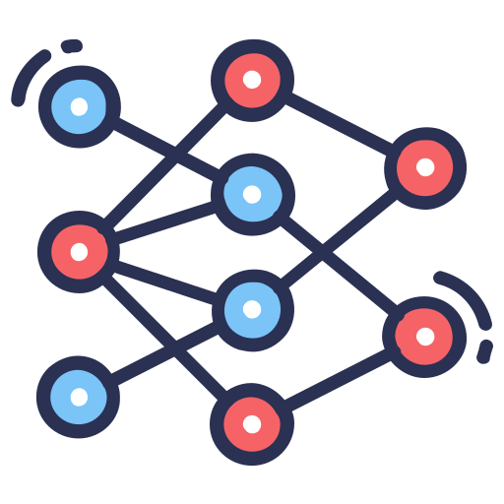


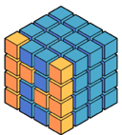

Metodología
CNN
Cámara
Video
Fotogramas
Datos estructurados
ImageNet
ImageNet
Numpy array
Aumentación de datos
CNN-VGG16 Dropout

Slide 3

Dataset
dataset
Train dataset (80%)
Test dataset (20%)
vehicles
non-vehicles
CV Train dataset (64%)
CV Test dataset (16%)
Test dataset (20%)

Slide 4
Input
Conv2D
Conv2D
Conv2D
Flatten
MaxPooling2D
Dense 32
Dense 64
Softmax
MaxPooling2D
Dropout 0.1
Dropout 0.2

